Slide 1
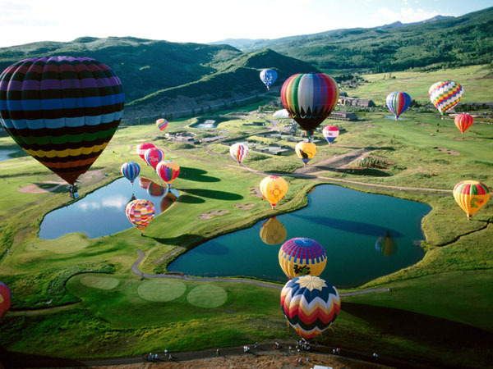
«Плавание тел. Воздухоплавание».

Slide 2
Цели урока:
Обучающая: рассмотреть физические основы воздухоплавания и мореплавания, используя средства ИКТ, сформировать практические умения определять подъемную силу воздушного шара.
Развивающая: развивать речь учащихся через организацию диалогического общения на уроке.
Воспитательная: формировать интерес учащихся к изучению физики.

Slide 3
Тип урока: комбинированный
Оборудование : компьютер, интерактивная доска, презентация к уроку.

Slide 4
Ход урока:
Организационный момент
Проверка домашнего задания и повторение изученного
Актуализация знаний
Изучение нового материала
Физкультминутка
Закрепление
Домашнее задание

Slide 5
Проверка домашнего задания и повторение изученного
«Тест к уроку "Закон Архимеда" (N 205896)»
Notes:
используется для фронтального опроса учащихся, выбирается один ученик и проверяется его ответ. Можно просить разъяснений от отвечающего или других детей.

Slide 6
Актуализация знаний
Зачитываются отрывки из книги Н.Н. Носова «Приключения Незнайки и его друзей».
Почему шар полетит?
Зачем шар наполняют теплым воздухом?
Зачем в корзину кладут мешки с песком?
На все эти вопросы мы постараемся сегодня ответить!

Slide 7
Тема урока: Плавание тел. Воздухоплавание
Слово «Воздухоплавание» образованно из двух слов: воздух и плавание.

Slide 8
Что такое воздух?
Воздух это смесь газов, состоящая из 78% азота,21% кислорода и 1% других газов.
Молекулы воздуха непрерывно движутся.

Slide 9
Что такое плавание? Где можно плавать?
Плавание — вид спорта, заключающийся в преодолении вплавь за наименьшее время различных дистанций. [2]
Плавать можно в жидкостях

Slide 10
«Плавание тел (N 205927)»
Итак, что значит плавать? Это значит, что сила тяжести численно равна силе Архимеда.
mg=F_{a}
F_{a}=ρ _{ж}gV_{ж};
mg= ρ_{т} V_{т} g
ρ _{ж}gV_{ж}= ρ_{т} V_{т} g
сократив на величину g получим
ρ _{ж}V_{ж}= ρ_{т} V_{т}
Notes:
из ресурса используются кнопки 1-5

Slide 11
Выводы
Если тело погружено полностью в жидкость, то
V_{ж}= V_{т} и ρ _{ж}= ρ_{т}
Вывод 1: Для того что бы тело плавало при полном погружении, необходимо, что бы плотность тела была равна плотности жидкости.
Если тело погружено в жидкость частично, то
V_{ж}> V_{е} и ρ _{ж}> ρ_{т}
Вывод 2: Для того что бы тело плавало, находясь частично над поверхностью жидкости, необходимо, что бы плотность тела была меньше плотности жидкости.
Если же ρ _{ж}< ρ_{т,} то тело тонет
Вывод 3: Для того что бы тело тонуло, необходимо, что бы плотность тела была больше плотности жидкости.

Slide 12
Подумаем! Посмотрим !
«Плавание тел (N 205927)»
На основе этих закономерностей плавают любые тела в любой жидкости.
Рассмотрим плавание судов морских и речных.
«Плавание тел (N 205927)»
Notes:
из ресурса используется кнопка 6. При ответе необходимо разъяснение отвечающего.
из ресурса используются кнопка 7-9.

Slide 13
Плавание судов
Плавать человек начал давно. Сначала только сам, потом используя подручные средства, а затем создавая специальные суда. Самые древние корабли были созданы древними египтянами для передвижения по Нилу. Они были из папируса.

Slide 14
Плавание судов
В 1970г. норвежец Тур Хейердал с интернациональной командой доказал, что на лодках из тростника можно было переплыть Атлантический океан.

Slide 15
Плавание судов
До второй половины 19века суда строились из дерева и были парусными.
Затем суда стали строить с металлическим корпусом.

Slide 16
Плавание судов
Внутри металлического корпуса существуют различные помещения для перевозки грузов и людей.
Ещё внутри судна существуют специальные помещения, в которых находится воздух под большим давлением.
С помощью этого воздуха можно изменить глубину погружения судна в воду или осадку.

Slide 17
Плавание судов
Для каждого судна существует максимально допустимая осадка. Она отмечается на борту и называется ватерлинией.
Водоизмещение -вес воды, вытесняемой судном при погружении до ватерлинии, равный силе тяжести, действующей на судно с грузом.
Грузоподъёмностью - вес груза, перевозимого судном.
Грузоподъёмность равна разности водоизмещения и веса самого судна.

Slide 18
Воздухоплавание
«Плавание тел (N 205927)»
В 1783г. во Франции братья Ж.Мишель и Ж.Этьен Монгольфье продемонстрировали полет бумажного шара диаметром 3,5м, заполненного дымом. Шар поднялся на высоту нескольких сотен метров и продержался в воздухе около 10минут.
Первый полет человека на воздушном шаре состоялся 21 ноября 1783г. на шаре конструкции братьев Монгольфье
Notes:
из ресурса используются кнопка 10.

Slide 19
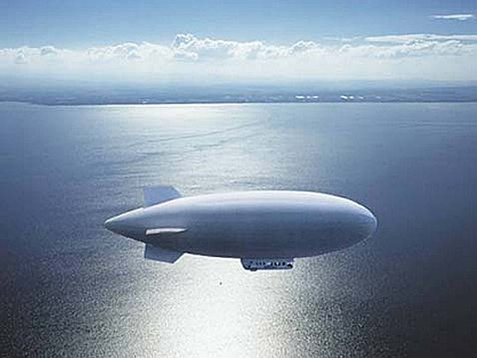
Как же может предмет тяжелее воздуха летать?
Воздухоплавание (аэронавтика) – это учение о создании летательных средств легче воздуха.
Летательные аппараты, применяемые в воздухоплавании, называют аэростатами. Различают управляемые, неуправляемые и привязные аэростаты.
Неуправляемые аэростаты свободного полета с оболочкой, имеющей форму шара, называют воздушными шарами.
Управляемые аэростаты (имеющие двигатель и воздушные винты) называют дирижаблями.

Slide 20
При каком условии аэростат может подняться вверх?
Для того чтобы аэростат поднялся в воздух, необходимо, чтобы архимедова сила, действующая на него, была больше силы тяжести
Чтобы аэростат поднимался вверх можно не только увеличивать выталкивающую силу, но и уменьшать силу тяжести, для этого аэростат заполняют газом, плотность которого меньше, чем у воздуха. Это может быть, например, водород, гелий или нагретый воздух.

Slide 21
При каком условии подъем воздушного шара прекратится?
После того как архимедова сила достигает значения, равного силе тяжести, подъем аэростата прекращается.
Плотность воздуха уменьшается с увеличением высоты. Поэтому по мере поднятия аэростата вверх действующая на него архимедова сила становится меньше.

Slide 22
Что нужно сделать, чтобы подняться выше?
Чтобы подняться выше, надо уменьшить силу тяжести.
Для этого с шара сбрасывают специально взятый для этого балласт (например, высыпают песок из мешков).

Slide 23
А что нужно сделать, чтобы опуститься на землю?
Для того чтобы опуститься на землю, силу Архимеда надо уменьшить, на пример уменьшить объема шара.
В верхней части шара имеется специальный клапан. При открывании этого клапана часть газа из шара выходит, и шар начинает опускаться вниз.

Slide 24
Физкультминутка
Закройте глаза кончиками пальцев рук, и посидите в таком положении.
Поморгайте глазами около 20 раз, максимально пытайтесь увеличить частоту и амплитуду.
Сосредоточьте свое внимание на удаленной точке, после чего медленно переведите взгляд на кончик носа.
Поднимете руки вверх и потянитесь.
Поиграйте с мимикой лица (поднимайте, опускайте брови)

Slide 25
Закрепление
«Путешествие на воздушном шаре (N 205928)»
Notes:
ответ даётся коллективный, совместно проводятся необходимые расчёты.

Slide 26
Домашнее задание
учебник Перышкина А.В «Физика 7» §51,52упр. 26,27

Slide 27
Список использованных ресурсов
http://www.pressaing.ru/1-4-1%20osnovi%20vozduha.php – состав воздуха
Толковый словарь спортивных терминов / сост. Ф. П. Суслов, С. М. Вайцеховский. — М.: «Физкультура и спорт», 1993. — С. 195.
http://regionsamara.ru/news/250 - плавание
http://www.vozduhoplavateli.ru/index.php?id=1485 – портрет братьев Монгольфье
http://texasliberal.wordpress.com/2010/03/05/the-papyrus-boat-things-that-have-value-across-the-years/ - судно из папируса
http://www.bookshunt.ru/b171430_ra - портрет Тура Хейердала
http://thememaker.ru/themes-list.model/113/1/113/22822 - парусник
http://rodn-i-k.narod.ru/as_prof/npo_spb/vas.htm - металлическое судно
http://spox.ru/ru/termins/?p=9 – ватерлиния
http://www.freeoboi.ru/wallpaper/festival-vozdushnogo-shara-ssha.html - титульный слайд
http://extreme.com.ua/forum/showthread.php?t=3195 – воздушный шар №1
http://blimp.ucoz.ru/publ/1-1-0-1 - дирижабль
http://www.pixland.uz/fotooftheday?page=6 – внутри воздушного шар
http://www.photosight.ru/photos/2361120/ - воздушный шар №2
http://www.photosight.ru/photos/2361120/ - 3 воздушных шара
http://femy.ru/categories/255/articles/775 -зарядка для глаз
Перышкин А.В Физика 7 класс учебник для общеобразовательных учреждений/ М.: Дрофа, 2009

Slide 28
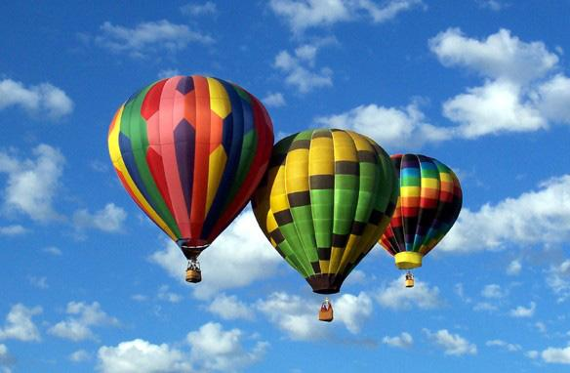
Спасибо за урок!

